Slide 1


Slide 2

想象中
我们插上翅膀
穿过时空的隧道
去到心中的目的地
Transit

Slide 3

Oriented
未来
城市生活紧密联动
多维立体的交通网络带我们走向
每一份生活的美好

Slide 4

Development
未来城市生活
会是什么模样？

Slide 5

T
O
D
一切未可知
一切皆可想象

Slide 6

畅想-未来
畅想-未来
TOD未来城市想象
TOD未来城市想象
某地产 TOD城市单元儿童想象画展 策划方案

Slide 7

活动概要
活动主题：TOD城市单元儿童想象画展
活动时间：2022年XXXXXXX
活动地点：xxxx售楼部
活动内容：以孩子的视角看待地铁与城市之间的关系，描绘未来城市的画卷，所有的作品均用于展出及线上拍卖，拍卖金额将捐献给公益机构，用于公益行为。

Slide 8
活动受众
绘画对象：6~12岁儿童
观展对象：小画家及其家长、媒体朋友、XXX意向客户

Slide 9

活动时间轴
机构邀约孩子
开始绘画
线下画展启动
线上图片页面上线
统计投票结果
并产生名次
作品线上义卖
线上预热
线上热度维持
互动后宣
6月1日
6月6日
6月13日
6月14日

Slide 10

活动整体流程

Slide 11
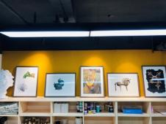
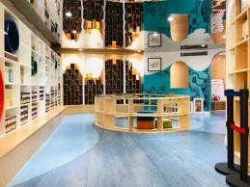
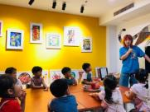
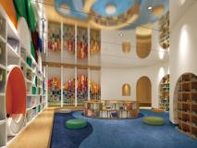
儿童绘画
（6月1日~5日）
6月1日起，由 绘画机构 负责对意向参与本次绘画活动的孩子及家庭进行邀约。
6月1日~5日，5天时间内，由绘画机构专业美术老师负责带领参加活动的孩子们，
以“TOD未来城市想象”为主题进行绘画创作。
期间安排摄影摄像对创作及课程进行记录，便于后期宣传。

Slide 12

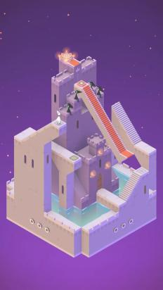

线上预热
（6月2日~6日）
T
O
D
TOD模式：以公共交通为导向的开发
（transit-oriented development）
6月2日~6日，以TOD三个字母的解释延展发布3张线上海报为本次活动预热，同时旨在加深大众对“TOD”模式的认知。
设计风格采用类似“纪念碑谷”的2.5D插画风格，畅想地铁与未来城市的联系。
这一设计风格同时能满足成年人与孩子的审美，引起对本次活动的关注。

Slide 13
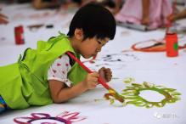

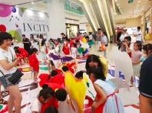
线下画展
（6月6日~12日）
签到
流程1
现场搭建“填色签到墙”
把近年来大火的《秘密花园》填色游戏搬到活动现场
以“TOD未来城市想象”为主题，由地铁和城市的关系延展，设计签到填色画面
（该填色签到墙将在画展的6天时间内持续在现场展出）

Slide 14
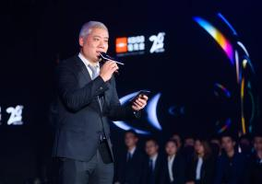

领导发言
流程2
邀请项目领导针对本次画展的初衷、愿景发表讲话，并畅谈TOD模式对项目，以及对未来城市建设的贡献。

Slide 15
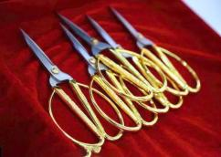
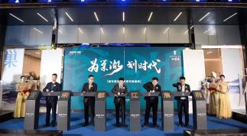
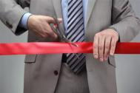
线下画展
（6月6日~12日）
剪彩
流程3
6月6日
邀请项目领导、媒体嘉宾和儿童画家代表参与剪彩仪式。

Slide 16

发放麦穗
流程4
剪彩仪式结束后，由工作人员给每一位到场嘉宾发放一支麦穗，作为画展投票道具。

Slide 17


小画家分享
流程5
邀请3位小画家（由绘画机构前期推选）上台，展示自己的绘画作品，并分享自己的创作想法，阐述以孩子的视角如何看待地铁与城市的关系。

Slide 18
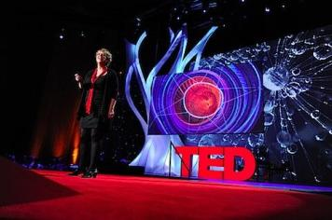
名师发言
流程6
由绘画机构创始人——XXX老师
上台发言，讲述美术、儿童教育与未来城市的联系，分享小画家们在绘画创作过程中的趣事，并讲解本次活动的内容及社会意义。

Slide 19
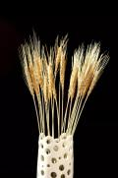
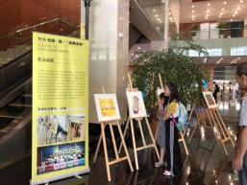
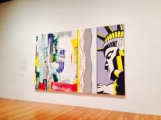
鉴赏作品
流程7
嘉宾进入场内，欣赏小画家们的画作，
并为心仪的作品献上麦穗，象征为其投票。
（每一幅作品下放置“小花篮”，用于放置投票麦穗）

Slide 20
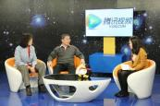
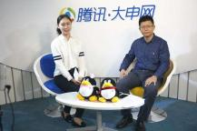
直播访谈
流程8
邀请亲子专家，开展直播访谈，针对亲子关系及未来城市对孩子成长的影响，与现场来宾展开讨论。
并邀请项目领导畅谈项目TOD模式的理念与愿景，并为公众介绍项目。
直播中穿插地铁与城市相关知识问答环节，有奖答题，活跃现场与直播间内气氛。

Slide 21
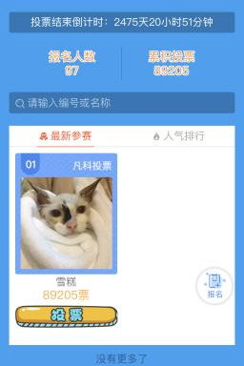
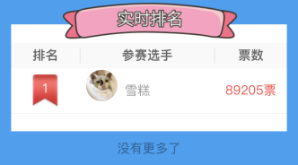
线上投票
（6月6日~12日）
6月6日线下画展开启的同时，线上投票页面发布，所有小画家的作品以及孩子创作时的想法概述皆会呈现在该页面上。
投票规则：
6日~12日6天的时间内，每人拥有一次投票机会，12日当天将根据线上票数+线下票数的总和，计算出比赛结果。

Slide 22

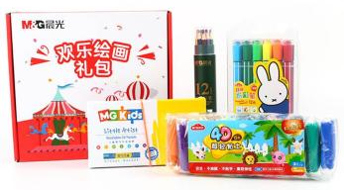
结果产生
（6月13日）
前五名儿童画家将获得迪士尼家庭畅游套票，其余儿童画家均可获得儿童纪念勋章及绘画礼包一份。

Slide 23

结果产生
（6月13日）
参与本次活动的全部小画家将获得
活动证书

Slide 24
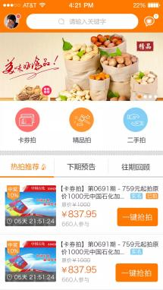
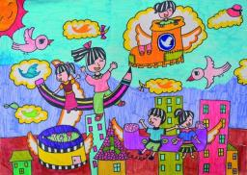
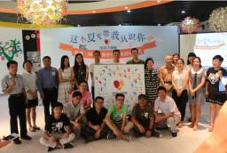
线上义卖
（6月14日~17日）
线上作品投票结果产生后
发起为期3天的线上公益挂售，将爱传递给更多的孩子

Slide 25
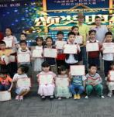
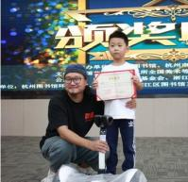
杭州图书馆巡展
（6月13日~20日）
本次活动全部展品将同步参与
线下画展
并在图书馆进行为期一周的公益巡展

Slide 26

活动现场布置

Slide 27
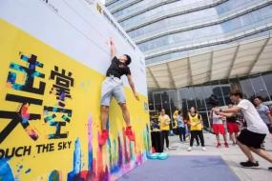
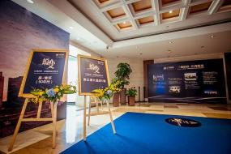
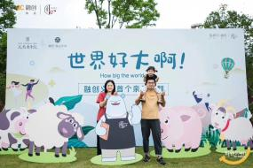

签到填色喷绘
指引KT板画架
活动喷绘
甜点茶歇

Slide 28
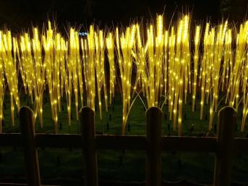
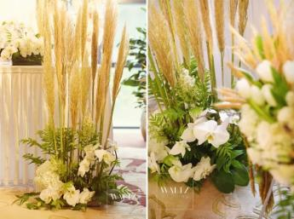
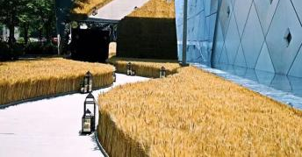
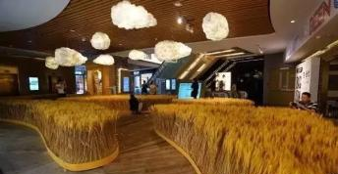
麦穗主题氛围造景

Slide 29
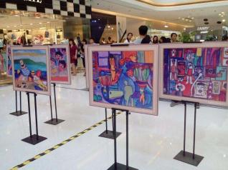


画框及画作背景美陈

Slide 30

安全预案
COUNTERPLAN FOR SAFETY

Slide 31
突发停电处理应急预案
由电工组安排备用电源发电设备，突发停电时设备由专人启动，保证
现场供电及照明。
临时活动改期处理预案
活动临时改期，由主办方协调确定活动的最终日期。需通过专人或电话，及时通知特邀领导和嘉宾，并说明改期原因和活动最终日期，其他嘉宾可通过手机短信形式告知。
活动前相关培训
为了保证活动的顺利举办，本公司负责活动工作人员的相关培训。
培训内容涉及：活动内容、活动流程、现场配合及其他人员培训。
其他人员包括：礼仪人员、服务员、安保人员、摄影师等。

Slide 32
医疗预案
现场设置紧急医疗箱，准备常规药品，如防暑降温药、风油精、创可贴等，设定一键拨号，活动前了解距离现场最近的120急救中心，救护车响应时间为20分钟。
一米警戒线
根据活动现场布置安排，将需要隔离的区域以及需要围合区域均使用一米警戒线，规定区域的场地动线；贵宾停车区至活动主现场的入场通道外，在领导进场时，临时使用一米警戒线，成为一米线通道，保证现场的尊崇及领导行程安全。

Slide 33
其他应急预案
电源保障：备用2米电缆线，协调保卫专职看护线路和电流使用状况。
音频保障：3重音频线路。
信号源：2台电脑信号+碟机
话筒故障：使用话筒4支，备用话筒3支，备用电池4片。
演职晚场：专人负责演职人员的管理，当天所有演职员必须提前2小时到场
领导未到：甲方需提前5天确认到场贵宾、致辞贵宾、启礼贵宾的名单并确认当天到场嘉宾的名额，并反馈情况，如有致辞贵宾与启礼贵宾有所变化，应做好备选人并沟通好细节（流程、致辞稿等）；如到场嘉宾人数变动较大，应提前5天通知，以便做好相关座位的调整。
需甲方配合事项
确认方案、签订合同；视觉形象、物料、流程、主持人串词等各个细节确认；邀请嘉宾与媒体，现场专人负责接待；协调提供安保人员；协调提供会场用电、用水；协调负责现场保洁；活动是协助迎宾。

Slide 34

我们期待与您合作

